Slide 1
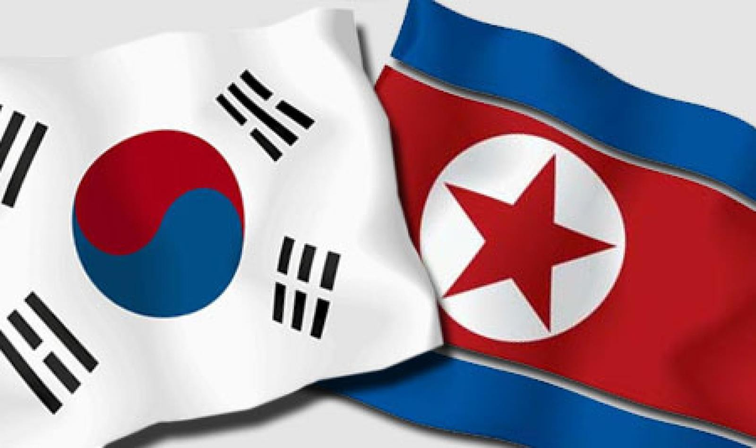
История Кореи 20 века
В 20 в. Корея прошла трудный путь. Во многом трагические события на Корейском полуострове были следствием стратегического положения страны, из-за которой соперничали великие державы: Россия, Япония, США, Китай. В 1910 г. Корея стала колонией Японии.
Выполнил: Кулак Глеб

Slide 2
В 1945г. после разгрома Японии Северная Корея была освобождена Советским Союзом, в Южной - капитуляцию японских войск приняли США. Линия разграничения прошла по 38-й параллели. Во время войны союзники договорились, что первоначально над Кореей будет установлена опека, чтобы подготовить страну к независимости. Однако стратегическое положение Кореи стало бедой. Советско-американское соперничество завершилось расколом страны. в 1948г. на юге полуострова образовалась Корейская республика, на севере Корейская Народная Демократическая Республика. Проблемы воссоединения страны не решена и поныне.

Slide 3
В 1949г. два корейских государства оказались на гране гражданской войны. На севере утвердился тоталитарный коммунистический режим во главе с Ким Ир Сеном, на юге диктаторский режим во главе с американским ставленником Ли Сын Маном. Обе страны вооружились и грозили применить силу для решения национальной проблемы- объединения Кореи. Столкновения на границе стали обычным явлением. На юге в ряде районов имели место восстания и действовали партизаны. Поводом для военных действий на юге мог послужить даже небольшой инцидент. Гражданская война началась в 1950г. Вначале успех сопутствовал корейской народной армии. Тогда в войну вступили китайские добровольцы. Они отбросили американские войска к 38-й параллели. В 1953г. примерно на этой линии и закончилась Корейская война. Закончилась безрезультатно, но потери были огромные: Южная Корея потеряла 1,3 млн. убитыми, ранеными, пропавшими безвести, Северная Корея - 1,5 млн. убитыми и ранеными.

Slide 4
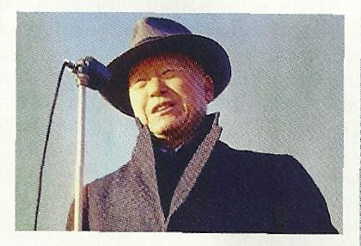
Ким Ир Сен
Ли Сын Ман
Корея не знала традиций парламентской демократии. В обеих ее частях фактически утвердились диктаторские режимы. И как могло быть иначе после пятисотлетнего правления одной королевской династии и сорока лет японской колониальной администрации! В обеих частях страны после окончания войны началась модернизация. На севере страны - с помощью СССР строительство социализма сталинского типа. На юге к управлению пришла воспитанная Японией элита и полуфеодальные землевладельцы, совершенно не заинтересованные в модернизации. Ли Сын Ман и его окружение, получив власть, употребили ее не для развития экономики, а для утверждения своих властных позиций и привилегий.

Slide 5
Апрельская революция 1960
Существенные перемены в Южной Корее начались после свержения правительства Ли Сын Мана в результате восстаний и политического кризиса в апреле 1960г. К власти пришла военная хунта генерала Пак Чон Хи (1962-1980), затем диктаторский режим Чон Ду Хвана(1981-1988), потом Ро Дэ У (1988-1994). Каждый переделывал конституцию под свои амбиции и расширял свои полномочия до откровенно диктаторских. Вот в таких условиях авторитарных или диктаторских режимов в Южной Корее начала осуществляться модернизация экономики, поднявшая аграрную Южную Корею до уровня городского индустриального общества.

Slide 6
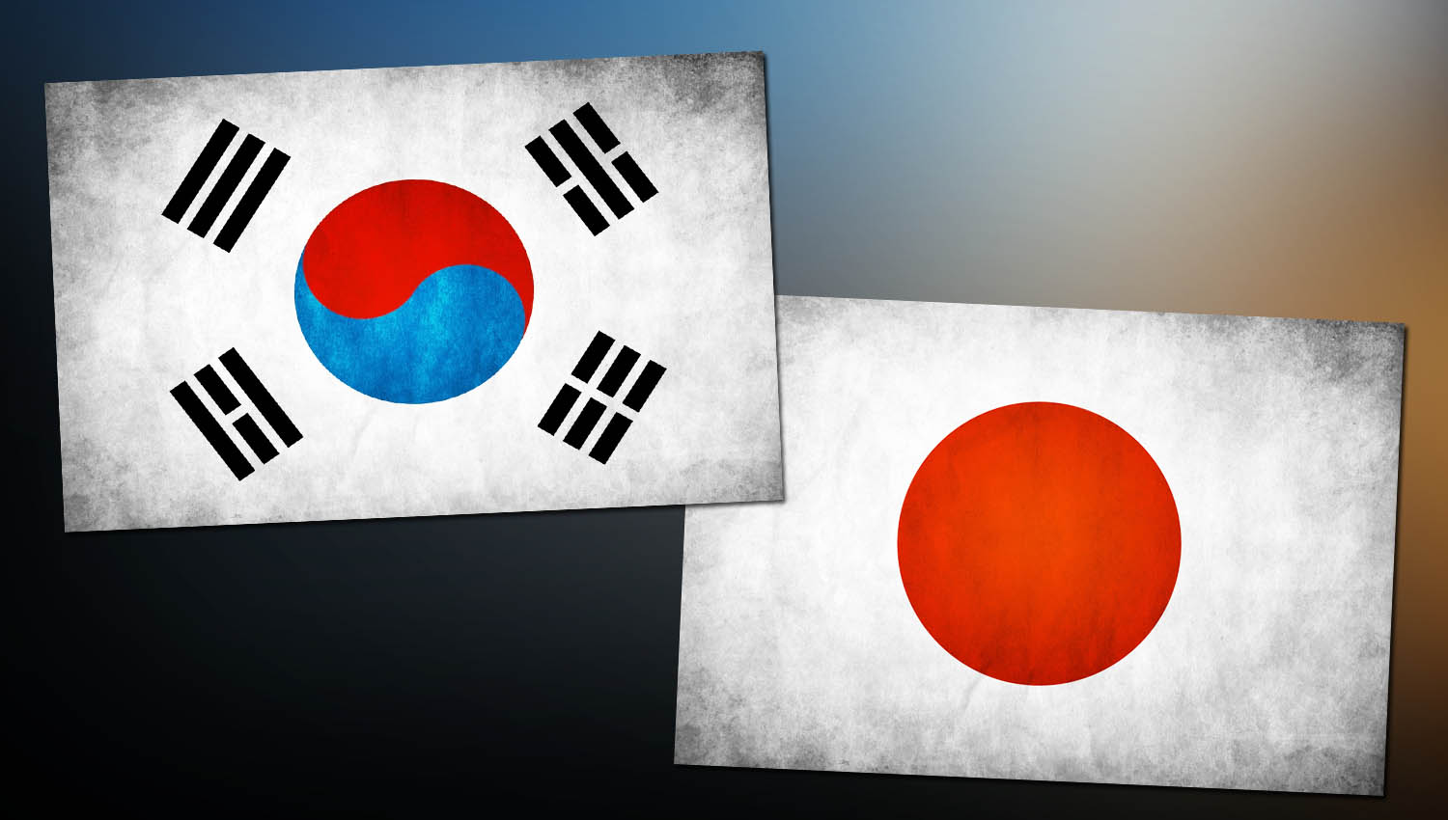
договор о нормализации отношений Южной Кореи с Японией
В 1965г. был подписан Договор о нормализации отношений Южной Кореи с Японией, и это открыло дорогу для японской активности в Корейской республике. До 1965г. в торговле Южной Кореи доминировали США. Уже на следующий год Соединенные Штаты опередила Япония. В 1971г. Япония имела инвестиций в Корее больше, чем любая другая страна, —54% (США-26%). Но большая помощь шла из США: с 1964 по 1976г. США поставили Южной Корее в виде экономической и военной помощи 12,6 млрд. долларов. В период с 1953 по 1962г. американская помощь покрывала 70% южнокорейского импорта и 80% капиталовложений. В последующие годы ведущую роль в финансировании заняла Япония. После заключения договора с Японией Южная Корея получила в виде займов и кредитов 1 млрд. долларов от Японии. Вместе с капиталами в Южную Корею хлынула новая техника и технология.

Slide 7
Пак Чон Хи
После падения режима Ли Сын Мана к власти пришел Пак Чон Хи, начавший беспощадную борьбу со своими противниками и оппозицией. Пак Чон Хи сделал важный поворот в экономической политике. Была разработана серия пятилетних планов. В 50-е гг. промышленное развитие держало курс на производство продукций, заменяющей импортную, в основном ширпотреба. В итоге Корейская республика обеспечивала себя одеждой, обувью, трикотажем, текстилем. Пак сделал поворот на развитие экономики, ориентированной на экспорт. Был взят курс на скупку патентов, лицензий. Управление экономического планирования доводило задания до всех секторов хозяйства и бизнеса путем контроля и поощрения инициативы. Контроль осуществлялся через лицензирование и налоговую администрацию, которая следила за тем, чтобы средства расходовались рационально и с пользой для дела и плана. Эффективность и рост производства были мерилом успеха и поощрялись властью.

Slide 8
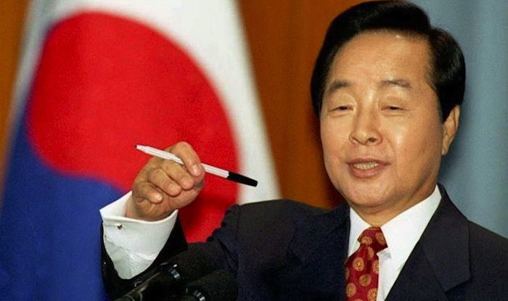
Ро Дэ У
Большая проблема Южной Кореи - репрессии, подавление оппозиции, диктат власти, слежка и контроль со стороны службы безопасности, короче, разрыв между экономическим ростом, несомненным улучшением материального положения довольно значительной части населения (зарплата рабочих росла в последнее десятилетие на 8% ежегодно) и состоянием демократических свобод в стране на всех уровнях: представительные учреждения фиктивны, шесть конституций, принимавшихся диктаторами, только укрепляли режим, политические партии запрещаются, студенческие выступления разгоняются полицией. Только правительство Ро Дэ У начало отступать от прежней нетерпимости к оппозиции, в том числе к либерально-буржуазным деятелям. Выборы нового президента в 1993г. свидетельствовали о том, что Корейская республика начинает двигаться к демократизации.

